Slide 1
Специфические ошибки письменной речи, связанные с нарушением различных форм языкового анализа и синтеза
Халикова Лилия Явдатовна, учитель-логопед МБОУ «СОШ № 10»
г. Когалым
2012 г.

Slide 2
Причины:
Затруднения при определении места звука в слове, выделении звука из слова.
Затруднения при определении последовательности звуков в слове.
Затруднения при делении предложений на слова, слов на слоги, звуки.

Slide 3
Виды ошибок:
Пропуск букв, слогов в словах:
сдит – сидит
гова – голова
Недописывание букв и слогов в словах:
пили – пилили
красн – красный

Slide 4
Вставка лишних букв и слогов в словах:
собабака – собака
стлол – стол
Перестановка букв и слогов внутри слова:
звял – взял
игонда - иногда

Slide 5
Слитное написание слов:
детииграли – дети играли
надерево – на дерево
Произвольное деление слов:
вско чилна ветку - вскочил на ветку
Раздельное написание частей слова:
при летели – прилетели
я сный- ясный

Slide 6
Работа по развитию языкового анализа и синтеза проводится по нескольким направлениям:
Развитие фонематического анализа и синтеза.
Развитие слогового анализа и синтеза.
Развитие анализа предложений на слова.

Slide 7
Приемы работы по устранению ошибок

Slide 8
Задания для развития звукобуквенного анализа и синтеза:
Подобрать слова, где заданный звук был бы на первом, втором, третьем месте.
Преобразовать слова:
  А) Добавляя звук в начале слова.
  Примерные слова: рот – крот, Оля – Коля.
  Б) Добавляя звук в конце слова.
  Примерные слова: бок – бокс, пар – парк;
  В) Изменяя один звук слова (цепочка слов).
  Примерные слова: сом – сок – сук – суп – сух – сох – сор – сыр – сын.
  Г) Переставляя звуки.
  Примерные слова: пила – липа , карп – парк, кукла – кулак.
Какие слова можно составить из букв слова?
  Пример: ствол (стол, вол).

Slide 9
Задания для развития звукобуквенного анализа и синтеза:
От записанного на доске слова образовать цепочку слов таким образом, чтобы каждое последующее слово начиналось с последнего звука предыдущего.
  Пример: дом – мак – кот – топор – рот…
Назвать общий звук в словах, записать соответствующую букву. Прочитать слово, которое получится из выделенных звуков:
  Луна – стол – Л
  Кино – игла – И
  Лампа – мышь – М
  Окна – дом – О
  Нос – Анна – Н

Slide 10
Задания для развития звукобуквенного анализа и синтеза:
Игра в кубик. На гранях кубика различное число точек. Дети бросают кубик и придумывают слово, состоящее из количества звуков в соответствии с количеством точек на грани кубика.
Определить последующие и предыдущие звуки в названии предметов на картинках. Например, детям предлагаются картинки с изображением полки, сумки, пилы. Дети называют картинки. Затем логопед даёт следующие задания: назвать слово, в котором после «л» слышится «к», после «м» произносится «к», перед «л» находится «и» и т.д.

Slide 11



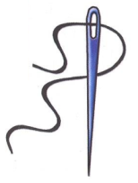
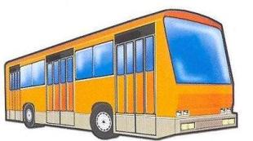
ПРОЧИТАЙ СЛОВО ПО ПЕРВЫМ БУКВАМ НАЗВАНИЙ ПРЕДМЕТОВ
К
Н
И
Г
А
Кукла
Галстук
Автобус
Носки
Игла

Slide 12
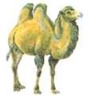
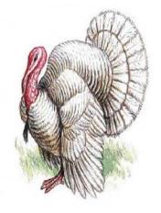
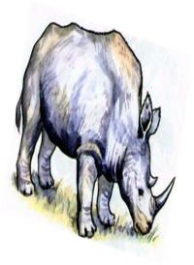
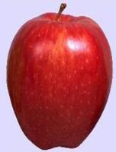
ОТГАДАЙ ЗАГАДКУ. УЗНАЙ ОТГАДКУ ПО ПЕРВЫМ БУКВАМ НАЗВАНИЙ ПРЕДМЕТОВ.
Была зелёной, маленькой,
Потом я стала аленькой.
На солнце почернела я,
И вот теперь я спелая.
В
И
Ш
Н
Я

Slide 13













РАСШИФРУЙ СЛОВО

Slide 14


КРЕСТИКИ
К
Д
О
М
Т

Slide 15
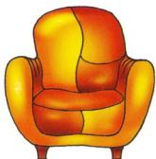

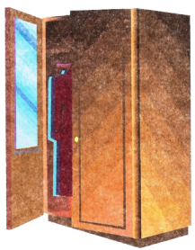



КОМПЬЮТЕР
Л
А
К
С
О
Н

Slide 16
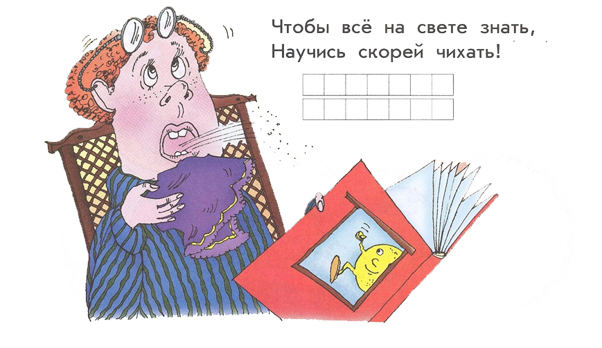
БУКВА - ОЗОРНИЦА
ч
и
т
а
т
ь
ч и х а т ь

Slide 17
СЛОГОВОЙ АНАЛИЗ И СИНТЕЗ
Слово делится на части.
Ах, какое это счастье!
Может каждый грамотей
Делать слово из частей.

Slide 18
Задания для развития слогового анализа и синтеза:
Называние гласных звуков слова. Для этого задания подбираются слова, произношение которых не отличается от написания.
Выделение гласных звуков с использованием соответствующих букв разрезной азбуки.
Раскладывание картинок под различными графическими схемами, на которых записаны только гласные буквы: _а__а, _о__а, _у__а.
Определение количества слогов в названии картинок с помощью схем. Выкладывание под каждой картинкой схемы, которая соответствует количеству слогов в слове.

Slide 19
Задания для развития слогового анализа и синтеза:
Раскладывание картинок в два ряда под соответствующими схемами в зависимости от количества слогов в их названиях.
Составление слова из слогов, данных в разбивку, с опорой на соответствующие картинки.
Придумывание слов с определенным количеством слогов.
Определение пропущенного слога в названии картинки. Например: -ва, до-га.
Составление слов из слогов, данных в беспорядке: та, ка, пус; воз, ро, па.
Придумывание слов с определённым слогом в начале или конце слова.
Составление из двух слов третье, переставляя буквы.
Составление слов из слоговых цепочек по принципу домино.

Slide 20

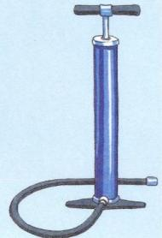
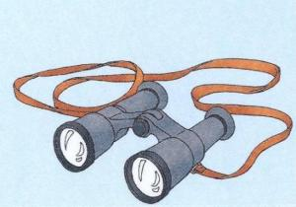
СОСТАВЬ СЛОВО ИЗ ПЕРВЫХ СЛОГОВ НАЗВАНИЙ ПРЕДМЕТОВ
КА
БИ
НА
БИНОКЛЬ
КАПУСТА
НАСОС

Slide 21
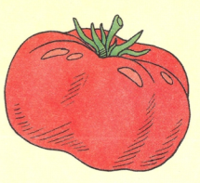
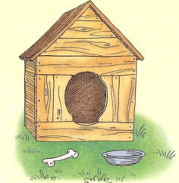
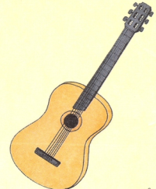
СОСТАВЬ СЛОВО ИЗ ВТОРЫХ СЛОГОВ НАЗВАНИЙ ПРЕДМЕТОВ
МИ
НУ
ТА
ПОМИДОР
КОНУРА
ГИТАРА

Slide 22
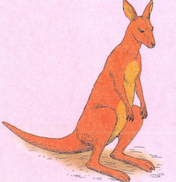
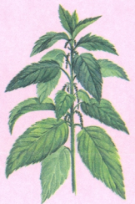

СОСТАВЬ СЛОВО ИЗ ТРЕТЬИХ СЛОГОВ НАЗВАНИЙ ПРЕДМЕТОВ
РУ
КА
ВА
ТАРЕЛКА
КРАПИВА
КЕНГУРУ

Slide 23
СОЕДИНИ ОДИНАКОВЫЕ ШАРИКИ НИТОЧКАМИ И ПРОЧИТАЙ ПОЛУЧИВШИЕСЯ СЛОВА.
ЛАТ
КИ
ЧА
МАЙ
ЮБ
КАКОЕ СЛОВО
ЛИШНЕЕ?
КА
КА
БРЮ
СЫ
ХА

Slide 24
Развитие анализа и синтеза структуры предложения

Slide 25
Задания для развития умения определять количество, последовательность и место слова в предложении:
Придумать предложение по сюжетной картинке и определить количество слов в нём.
Придумать предложение с определённым количеством слов.
Распространение предложений путем увеличения количества слов.
Составить предложение из слов, данных в беспорядке.
Составить предложения по нескольким картинкам, на которых изображён один и тот же предмет в различных ситуациях (мяч лежит на полке, на мяч села муха, мальчик играет с мячом).

Slide 26
Задания для развития умения определять количество, последовательность и место слова в предложении:
Придумать предложение с определённым словом.
Составить графическую схему предложения.
По графической схеме придумать предложение.
Определить место слова в предложении (какое по счёту указанное слово).
Поднять цифру, соответствующую количеству слов в предложении (2, 3, 4, 5).

Slide 27

ПРОЧИТАЙТЕ СЛОВА, СОСТАВЬТЕ ИЗ НИХ ПРЕДЛОЖЕНИЕ
стене
кукушкой.
На
висят
часы
с

Slide 28
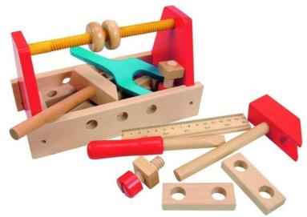
В НАПЕЧАТАННОЙ ФРАЗЕ УБЕРИТЕ ВСЕ ВСТРЕЧАЮЩИЕСЯ СЛОВА – НАЗВАНИЕ МАТЕРИАЛА, ИЗ КОТОРОГО ИЗГОТАВЛИВАЮТ ШВЕЙНЫЕ ИЗДЕЛИЯ
Дешёлклошёлк масшёлктешёлкрашёлк бошёлкитшёлксяшёлк.
шёлк
Соедините оставшиеся части в слова, прочитать пословицу о труде
Дело мастера боится.

Slide 29
Благодарю за внимание!
Халикова Лилия Явдатовна, учитель-логопед МБОУ «СОШ № 10»
г. Когалым
2012 г.

